Slide 1
EUROPA.-LA VUELTA AL MUNDO EN 865 JARDINES.- ISLAS BRITANICAS.-Berrington House.-Bet Chato.-Bicton Park.-Biddulph Grange House .-
Selección de textos y fotografías por
JOSE ELIAS BONELLS

Slide 2
BERRINGTON HOUSE
Jardines de una casa de campo cerca de Leominster. Herfordshire. Inglaterra.
Diseñados por Capability Brown en estilo paisajista.
Desde 1854,la casa y los jardines están al cuidado de la National Trust.

Slide 3
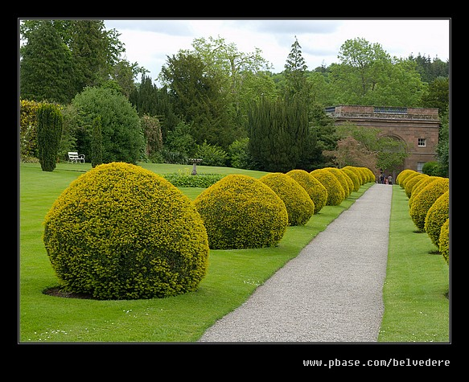
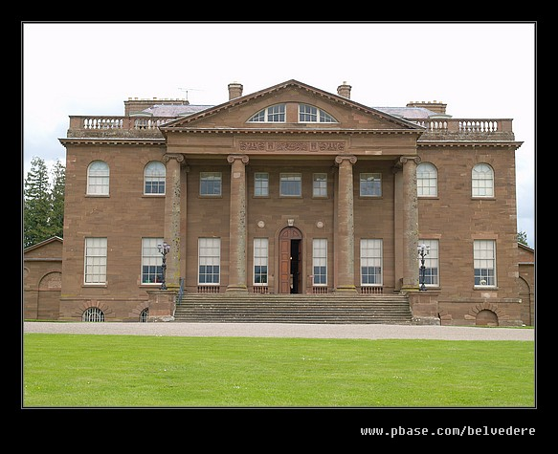
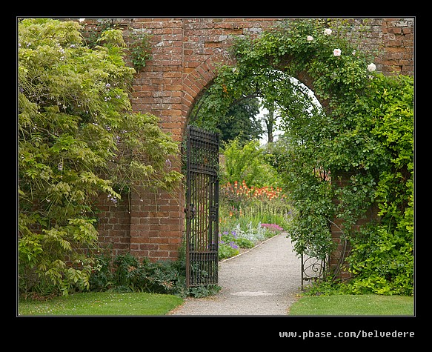
Notes:
Berrington House

Slide 4
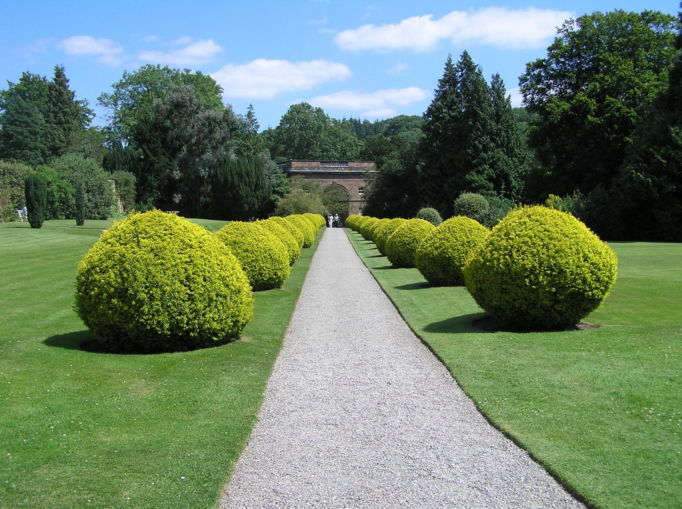
Notes:
Berrington Hall

Slide 5
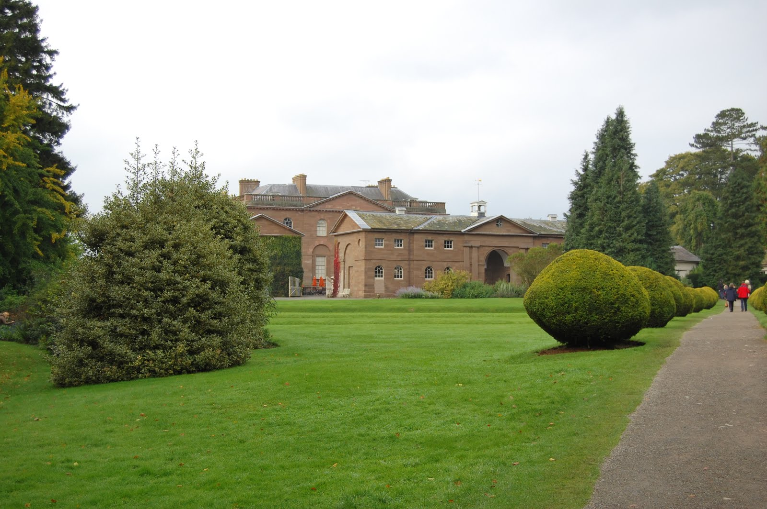
Notes:
Berrington House.

Slide 6
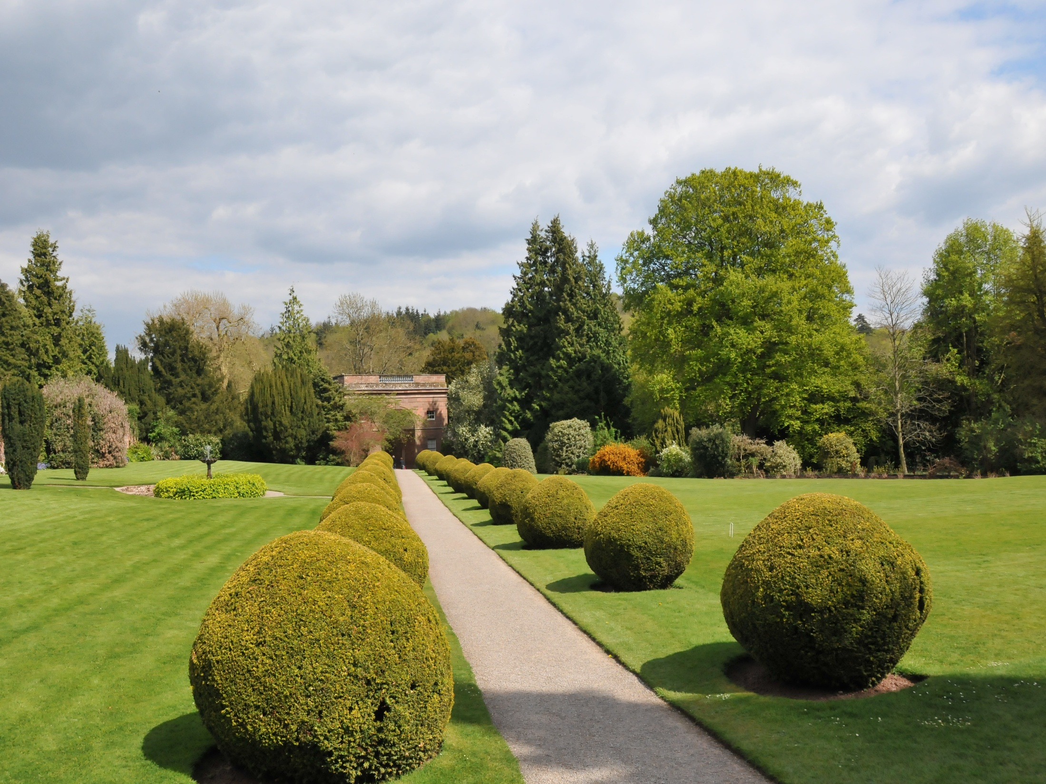
Notes:
Berrington House.

Slide 7
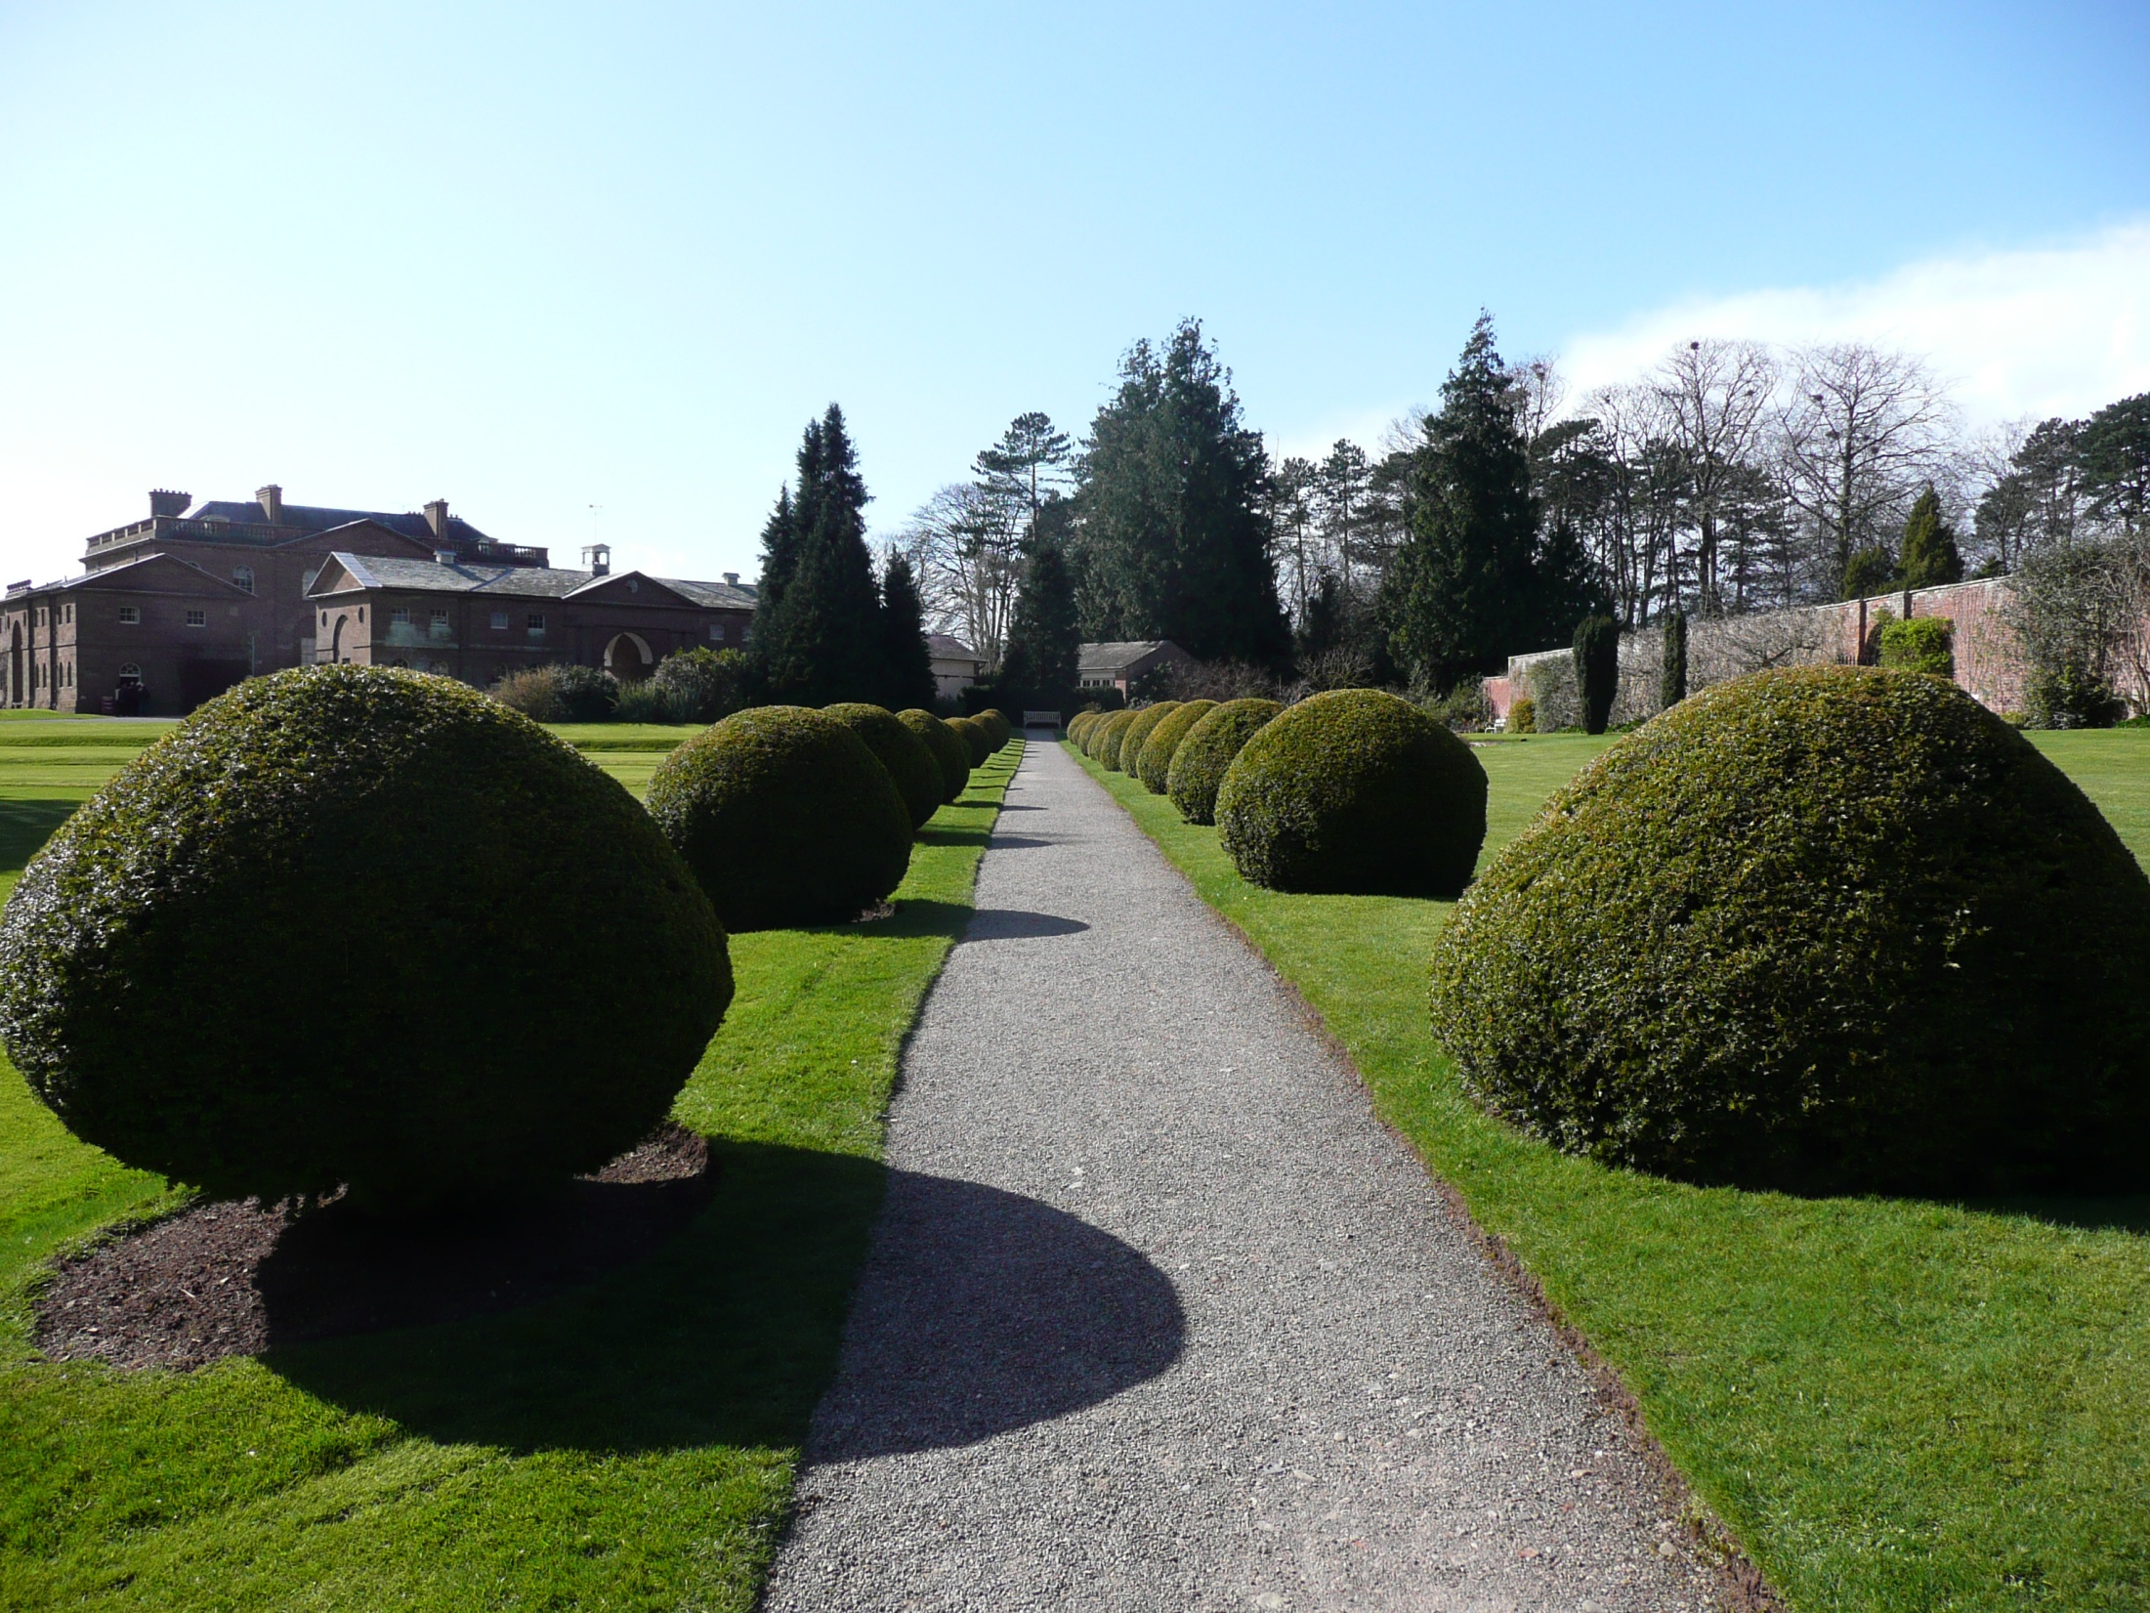
Notes:
Berrington House.

Slide 8
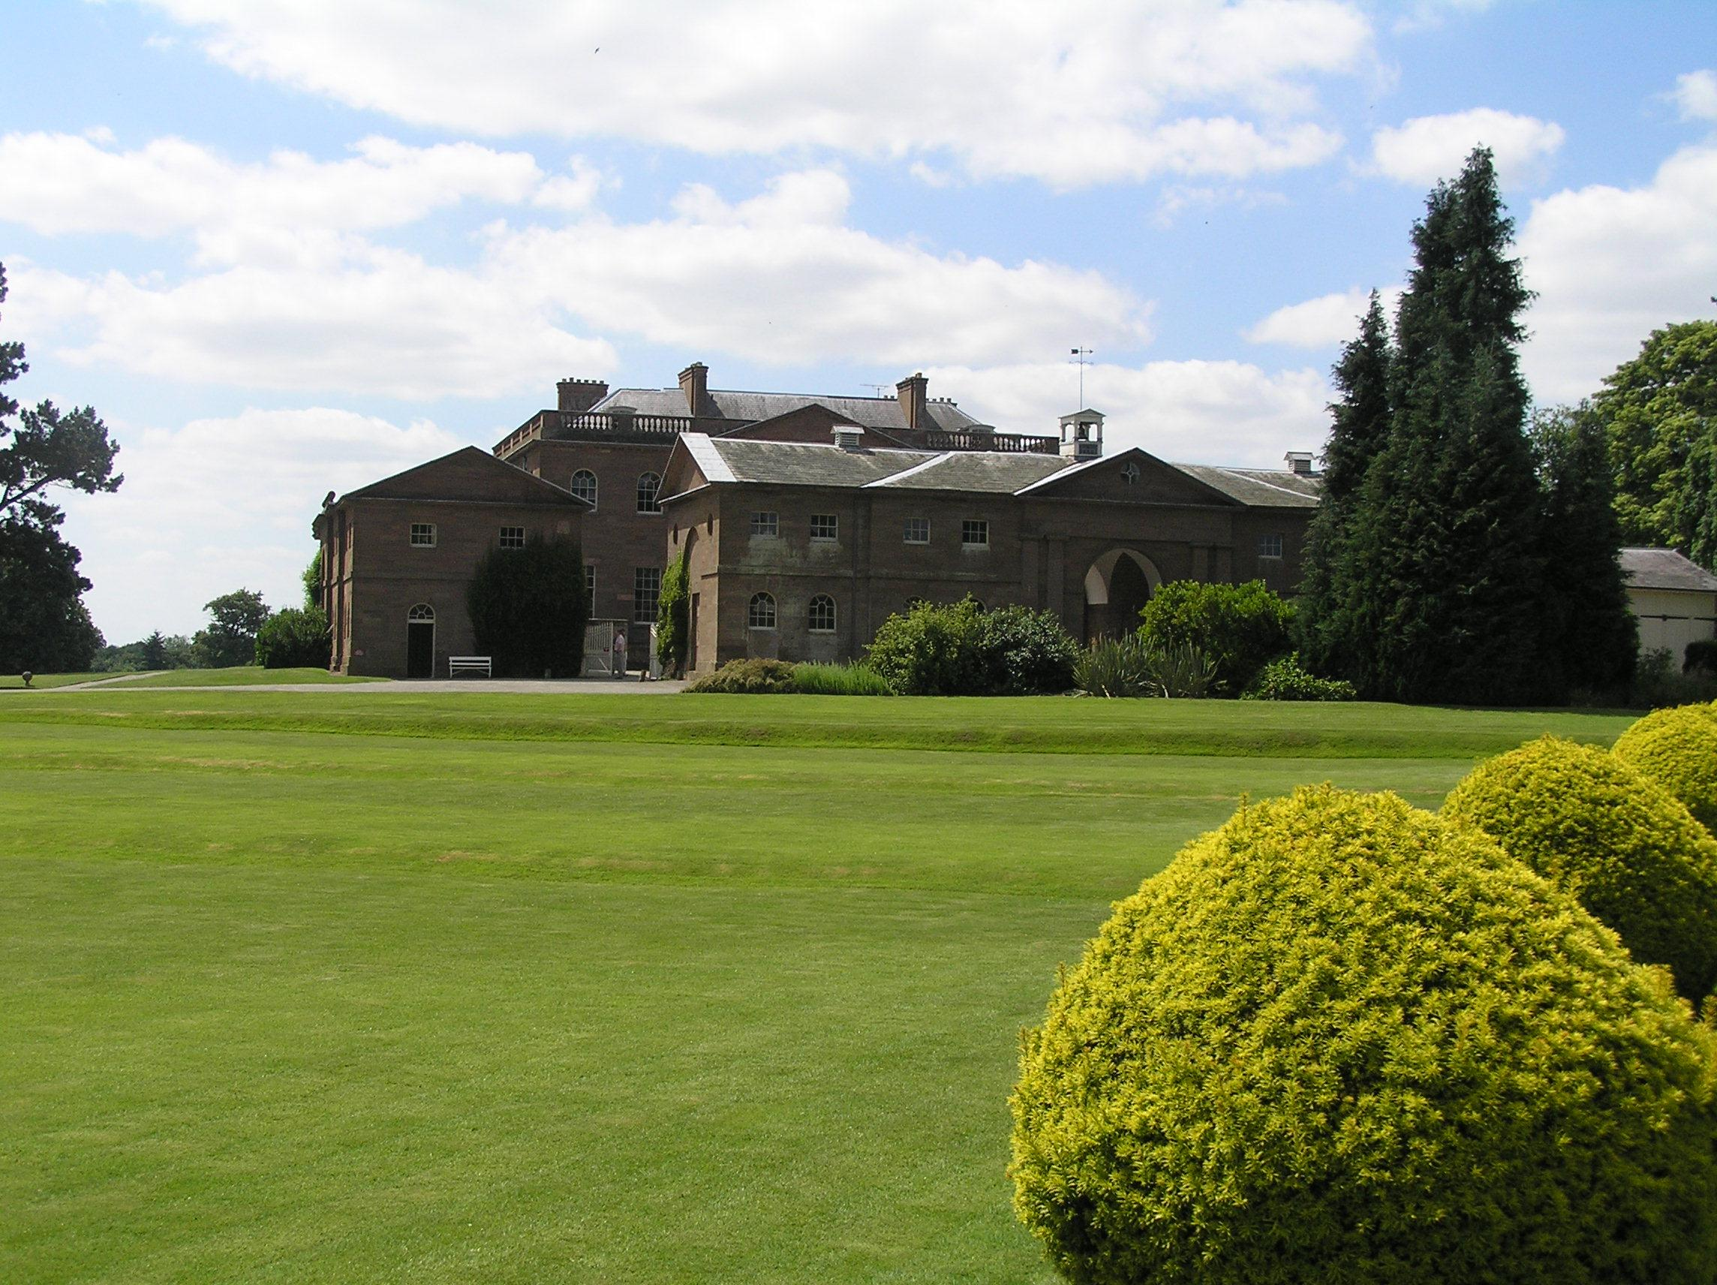
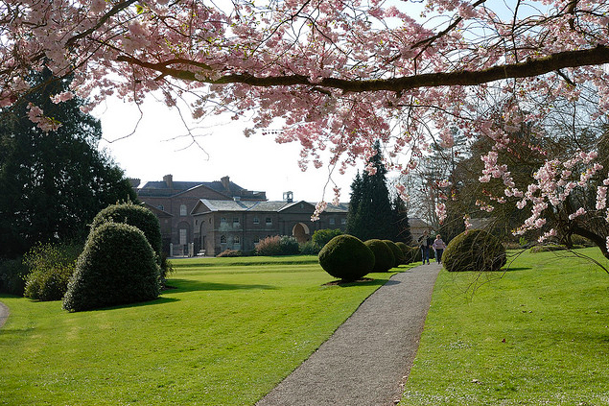
Notes:
Berrington House.

Slide 9
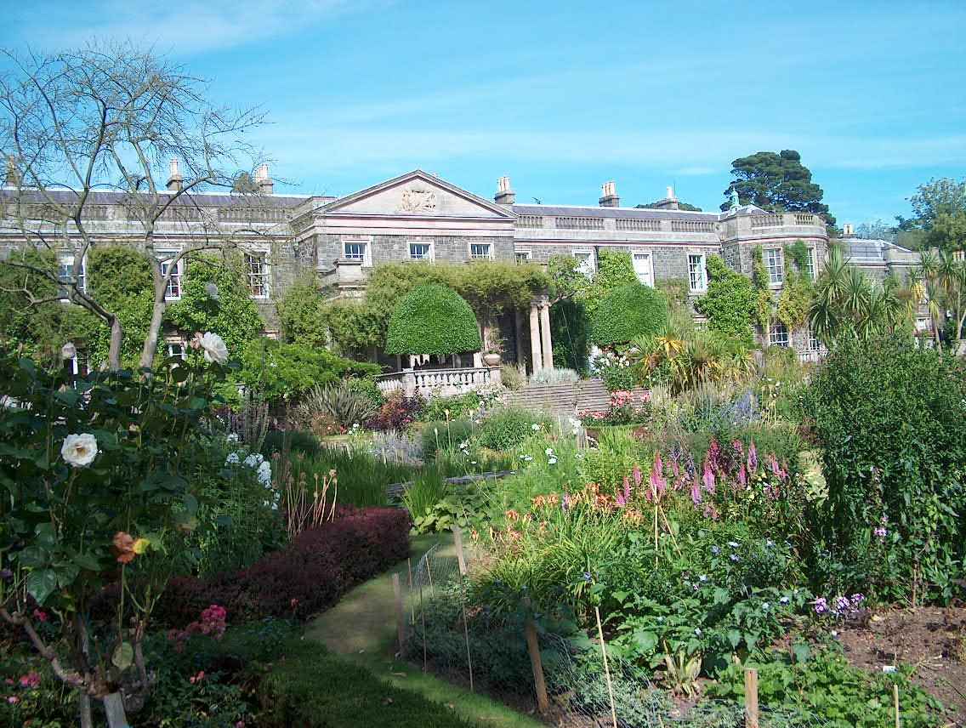

Notes:
Berrington House

Slide 10
Notes:
Berrington House

Slide 11
BETH CHATTO
Es una colección informal de jardines ecológicos creados por Beth Chatto en 1960.
Están situados en la aldea de Elmstead Market cerca de Colchester. Essex.Inglaterra.
Beth Chatto ha escrito muchos libros de jardinería y ha pronunciado conferencias en medio mundo.

Slide 12
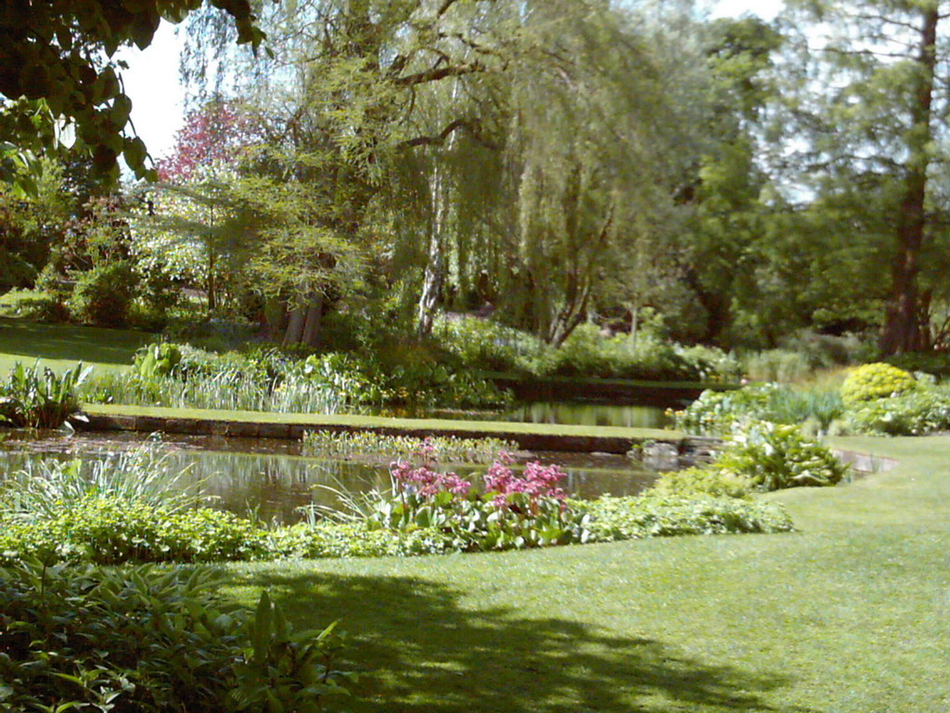
Notes:
Beth Chatto

Slide 13
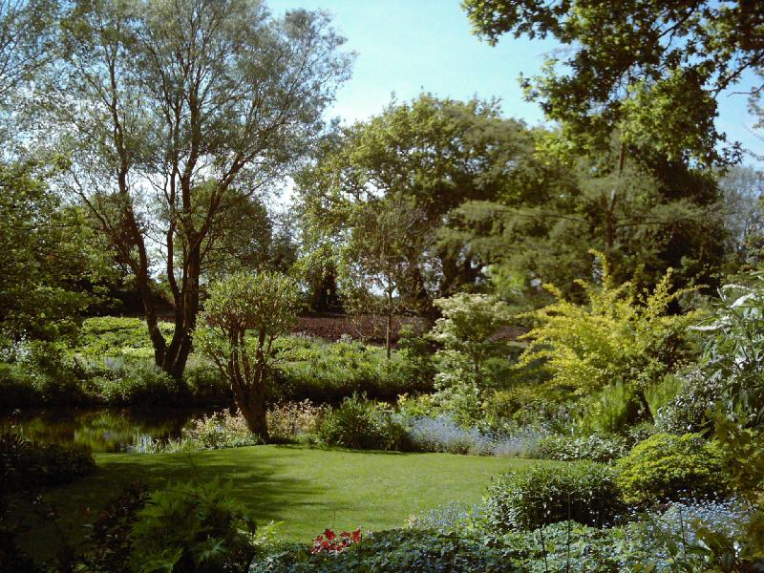
Notes:
Beth Chatto

Slide 14
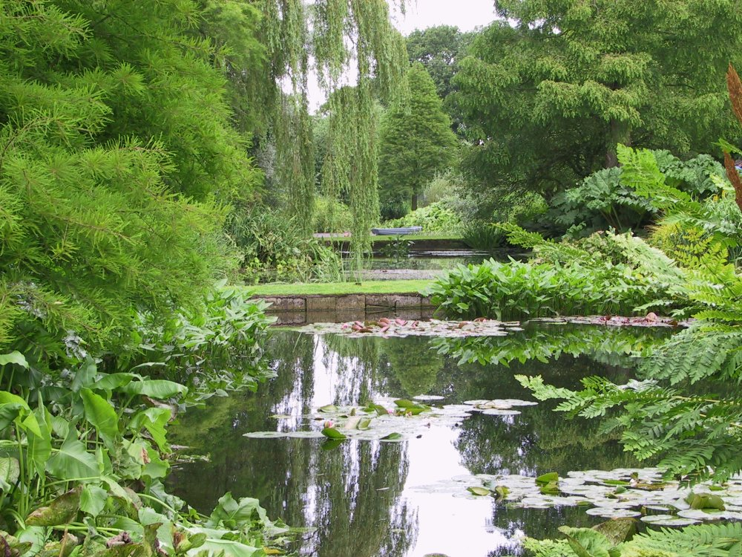
Notes:
Beth Chatto

Slide 15
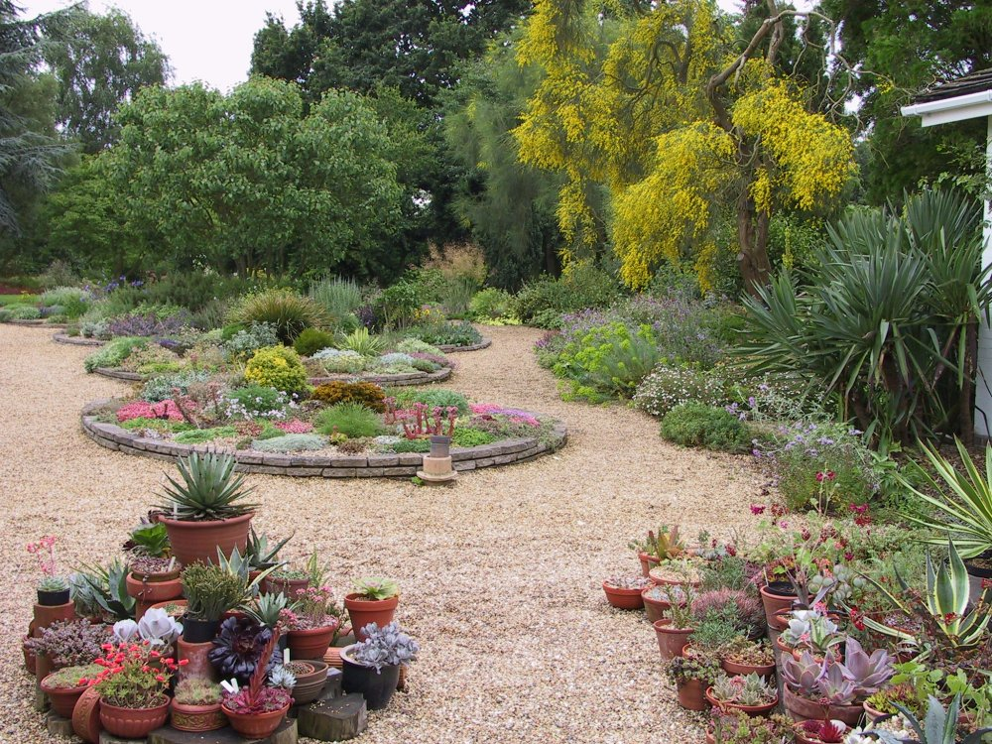
Notes:
Beth Chatto

Slide 16
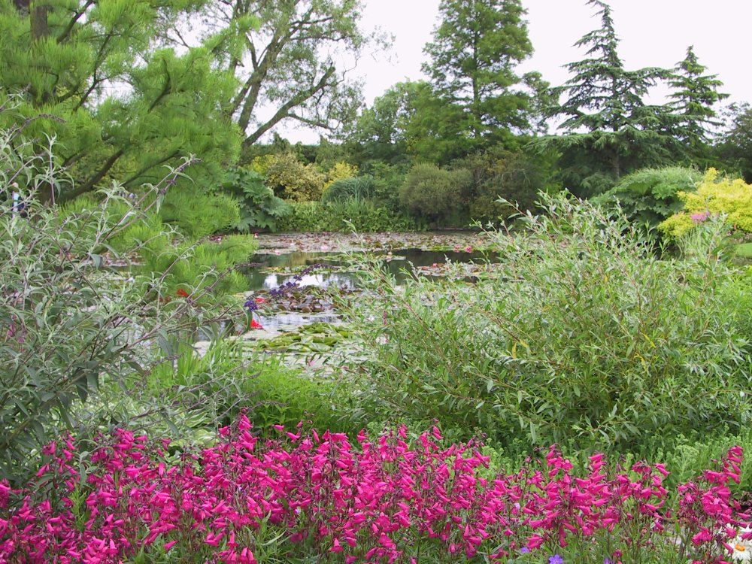
Notes:
Beth Chatto

Slide 17
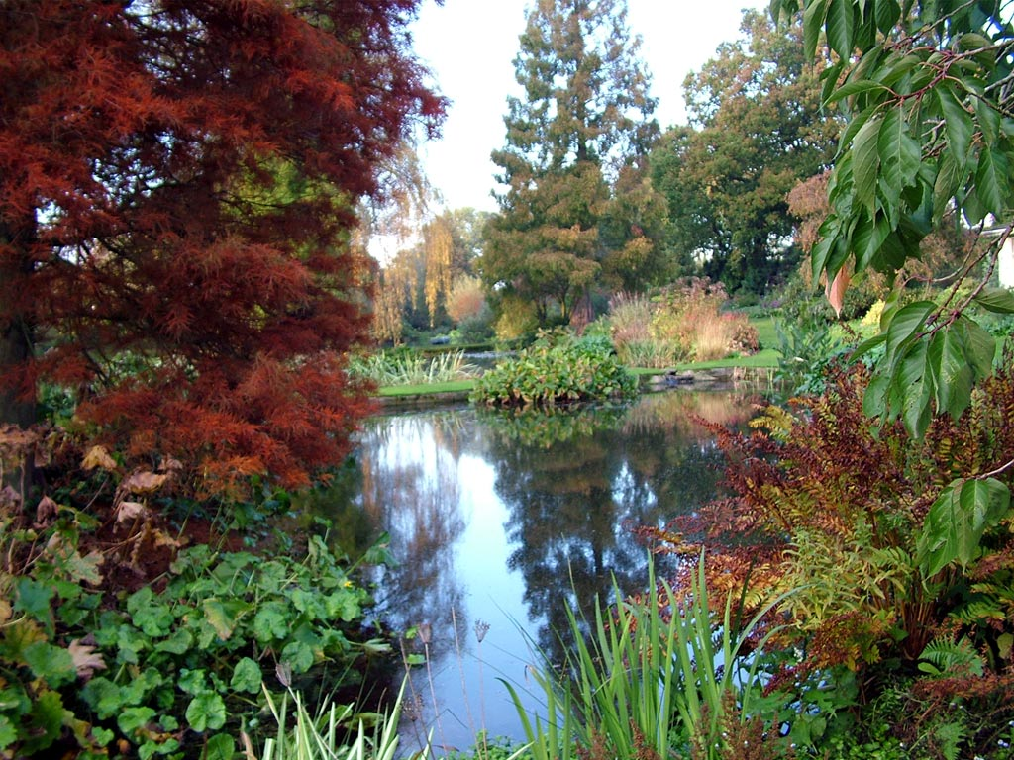
Notes:
Beth Chatto

Slide 18
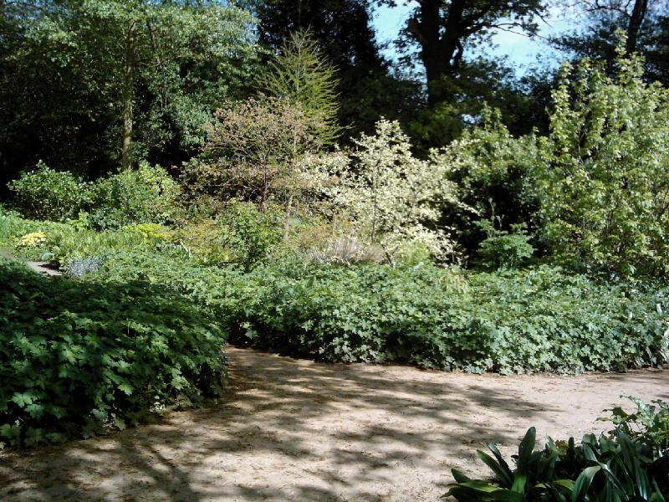
Notes:
Beth Chatto

Slide 19
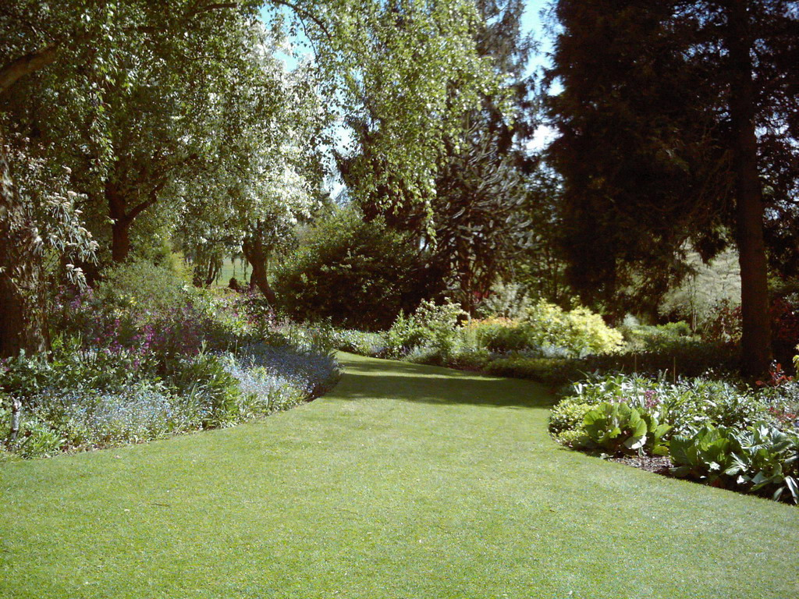
Notes:
Beth Chatto

Slide 20
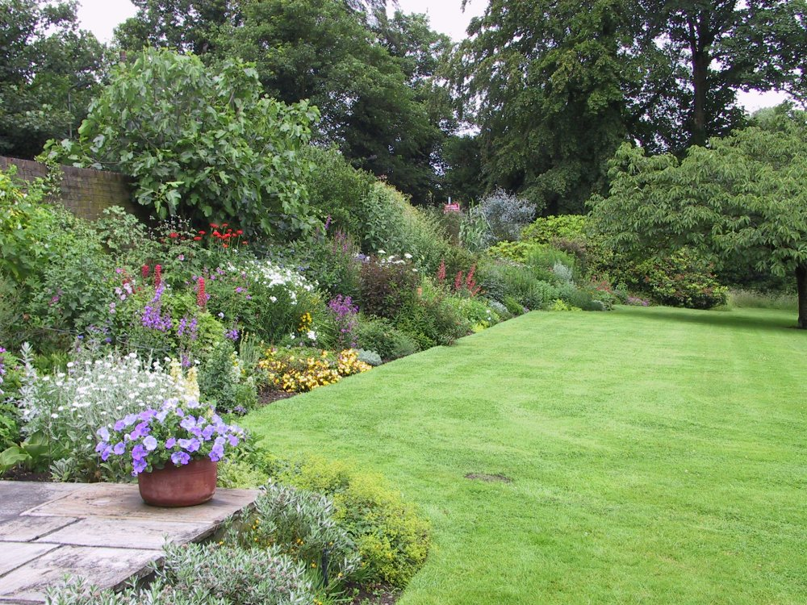
Notes:
Beth Chatto

Slide 21
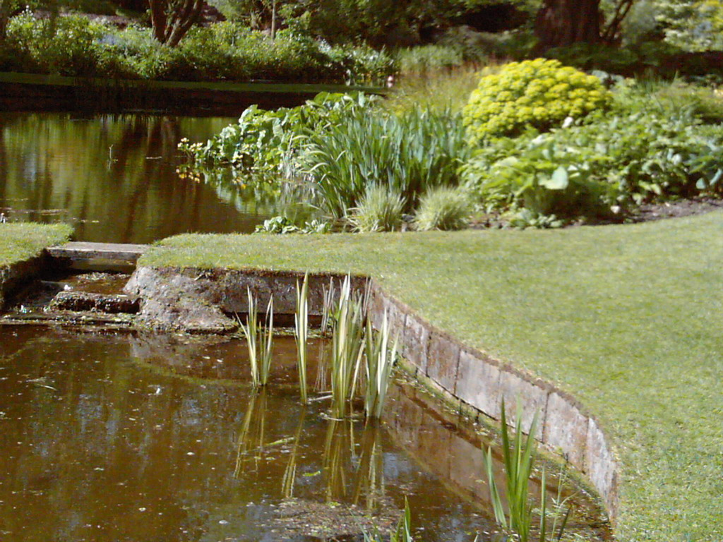
Notes:
Beth Chatto

Slide 22

Notes:
Beth Chatto

Slide 23
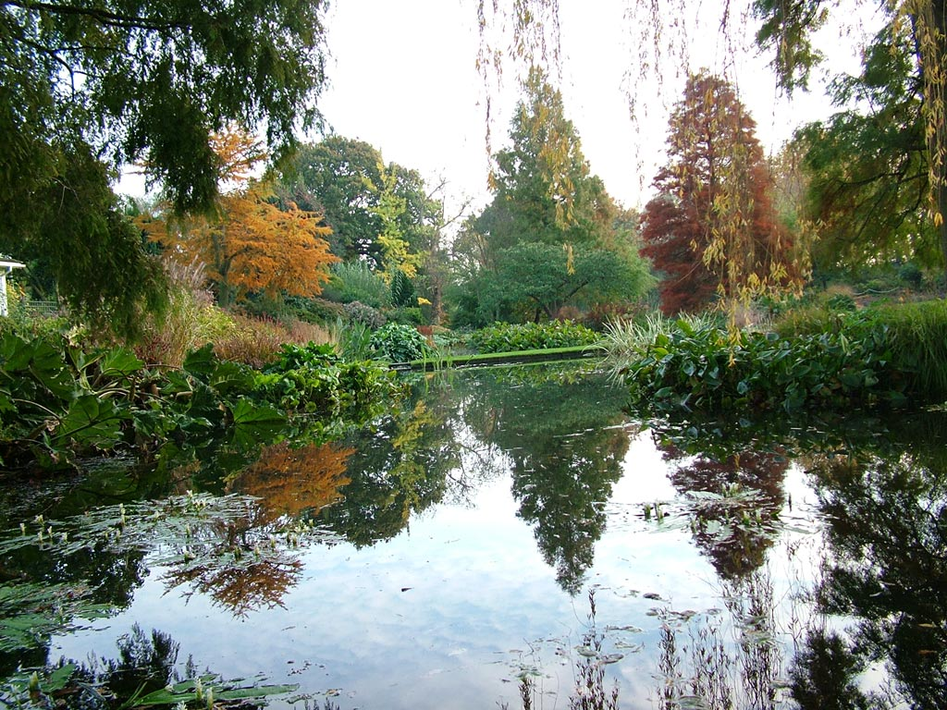
Notes:
Beth Chatto

Slide 24
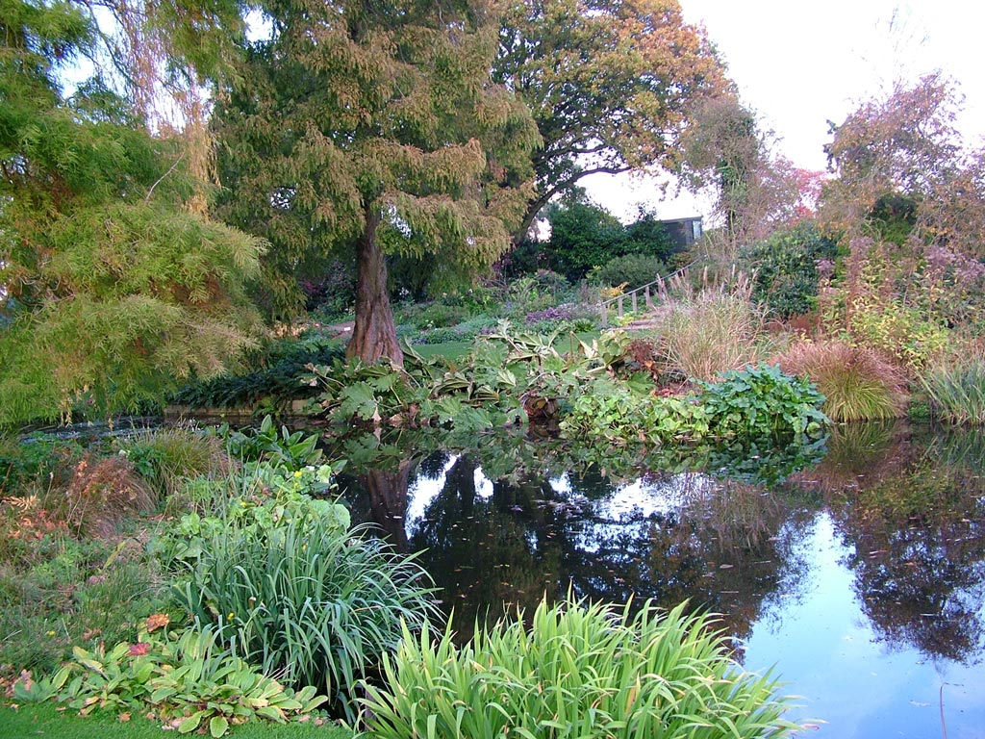
Notes:
Beth Chatto

Slide 25
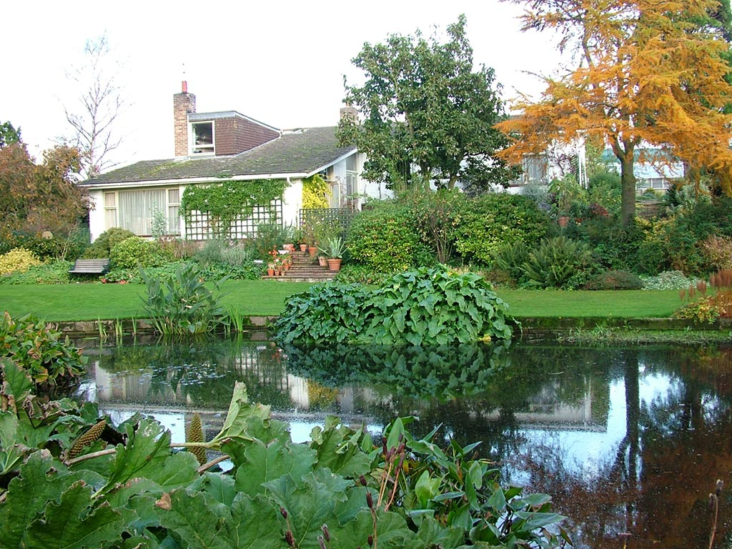
Notes:
Beth Chatto

Slide 26
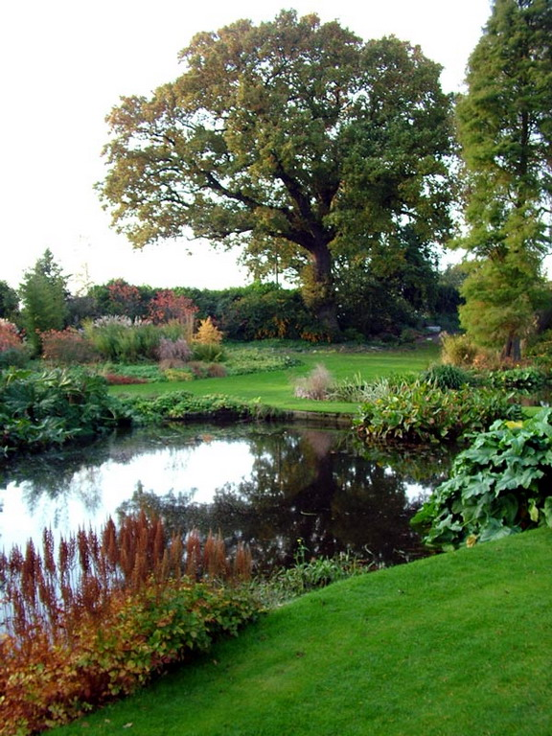
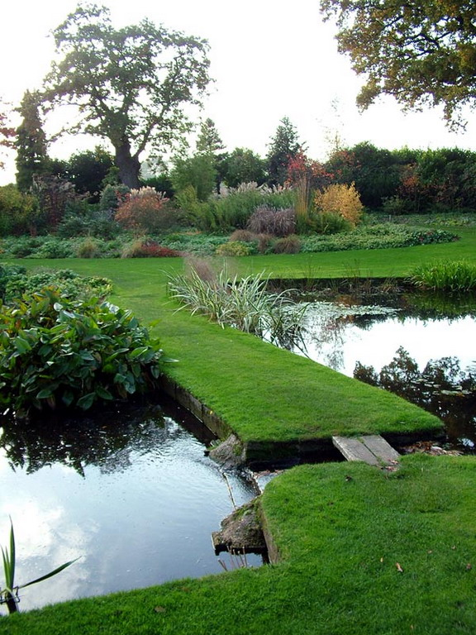
Notes:
Beth Chatto

Slide 27
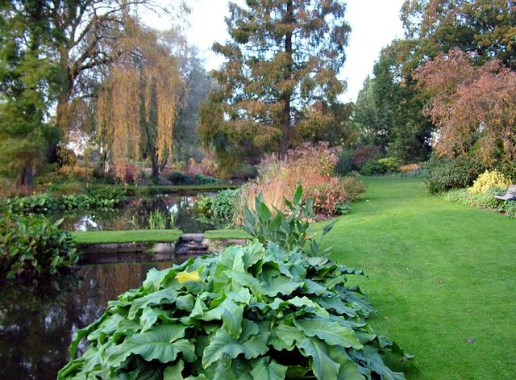
Notes:
Beth Chatto

Slide 28
BICTON PARK
Esta situado en una parroquia civil en el distrito de Devon.Inglaterra.
La finca ha pertenecido a la familia Rolle quienes se construyeron una casa d campo, rodeada de esplendidos jardines.
A la muerte del 1º Barón de Rolle la casa se vendió al condado de Devon, ahora esta emplazado el Bicton College.
Clinton Devon Estates sucesora de la familia Rolle gestiona la finca como un parque y jardín botánico, junto con el Bicton Arena, un lugar ecuestre..

Slide 29
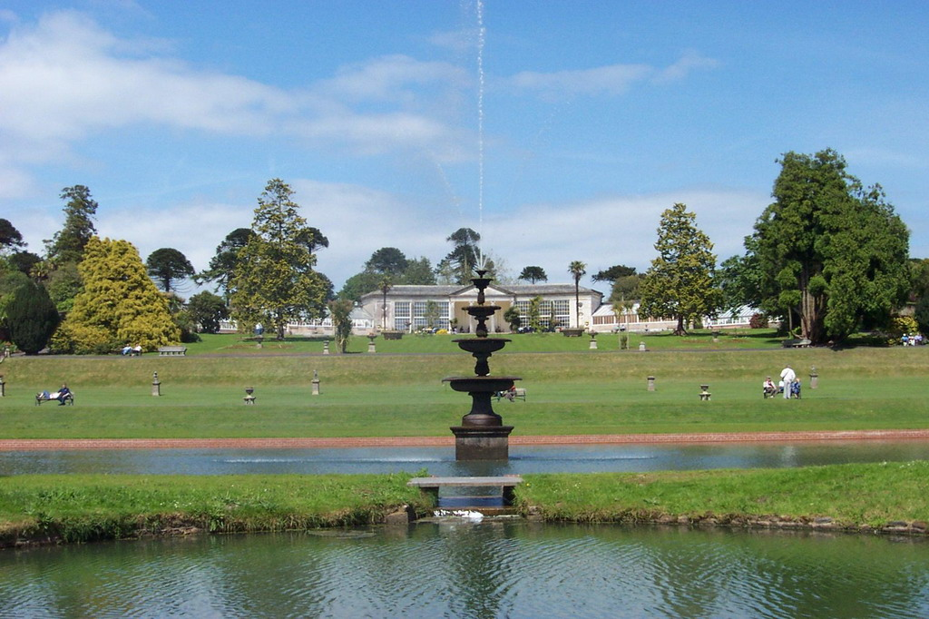
Notes:
Bicton Park

Slide 30
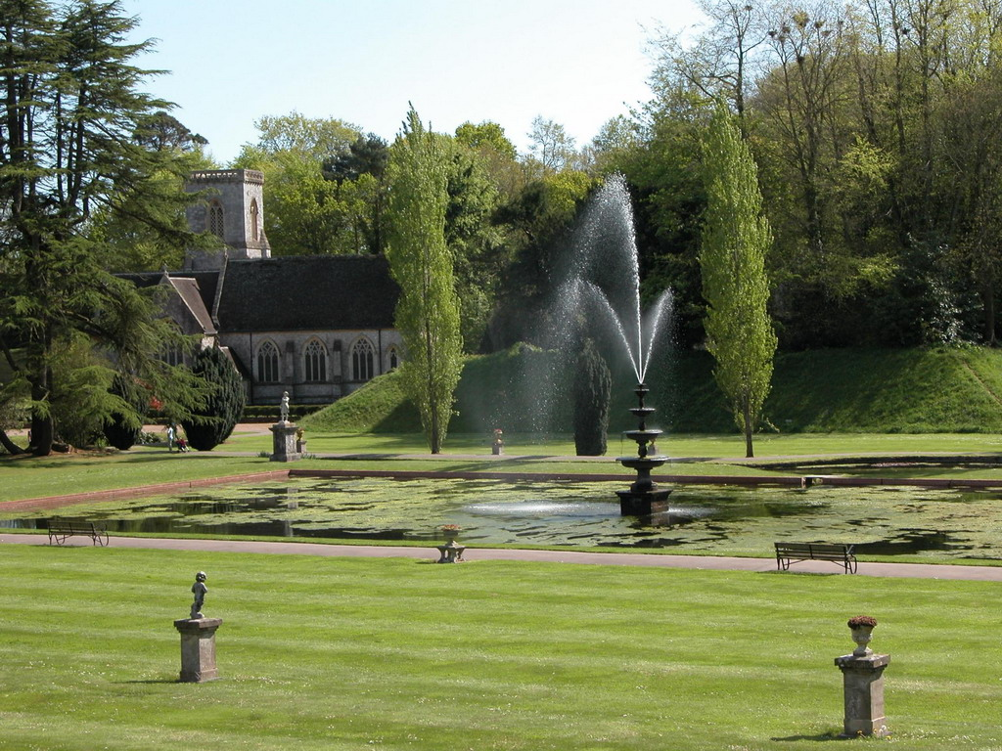
Notes:
Bicton Park

Slide 31
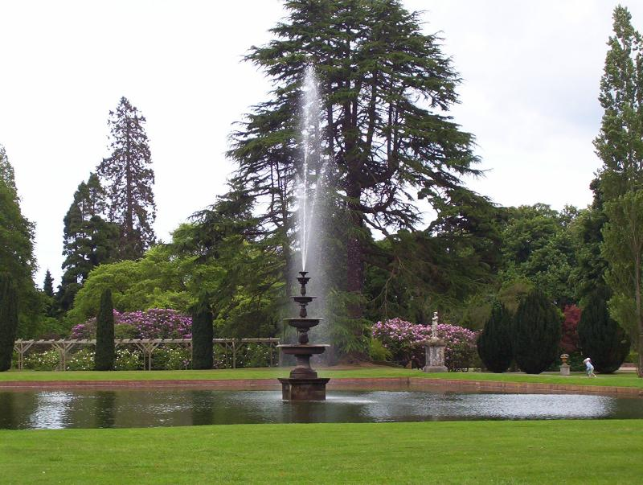
Notes:
Bicton Park

Slide 32
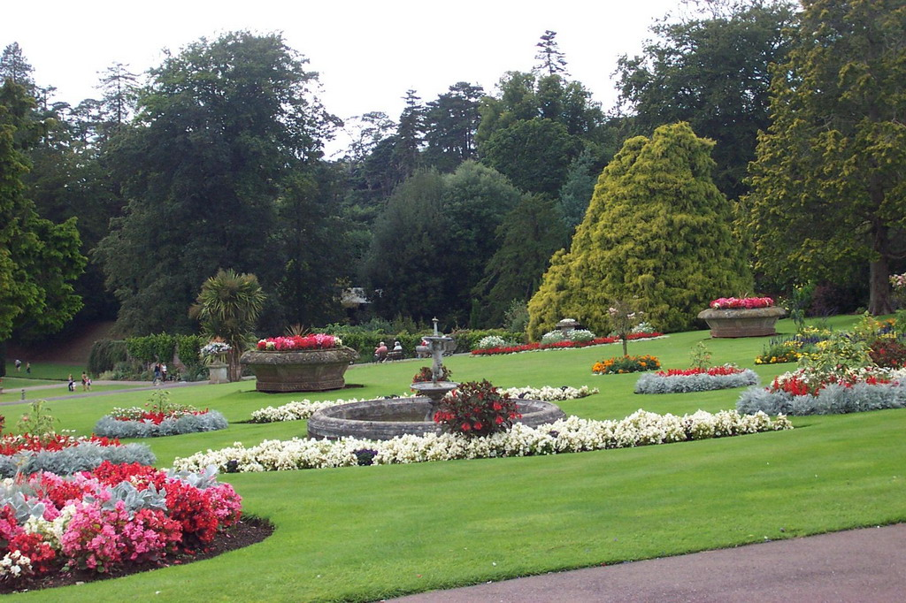
Notes:
Bicton Park

Slide 33
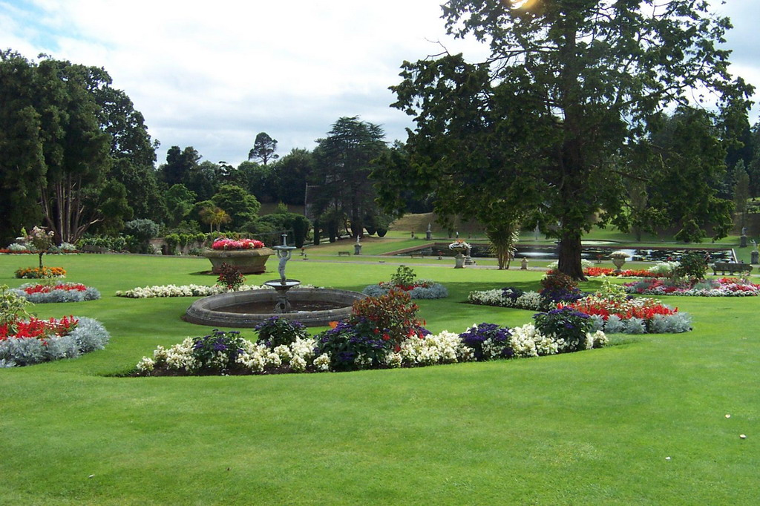
Notes:
Bicton Park

Slide 34
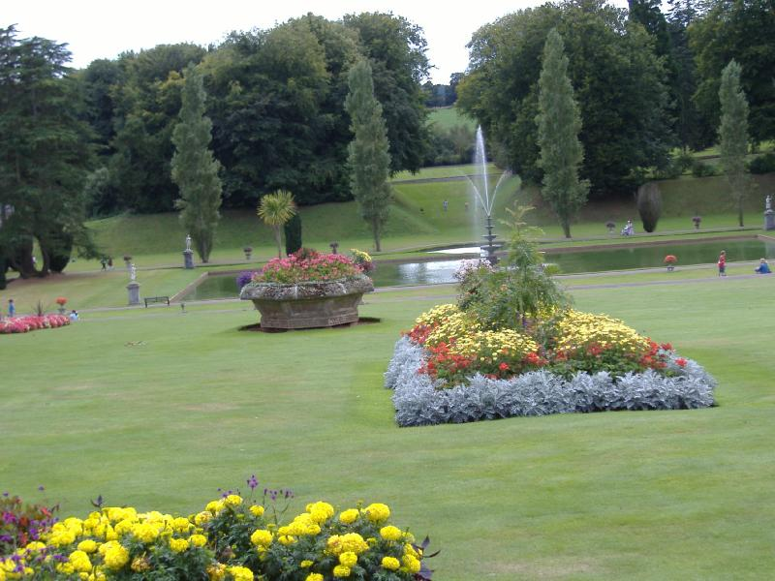
Notes:
Bicton Park

Slide 35
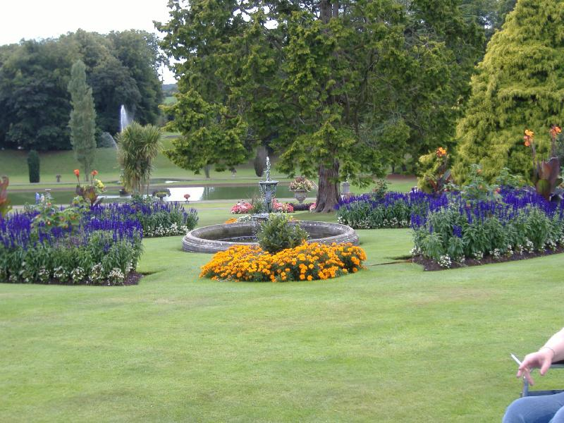
Notes:
Bicton Park

Slide 36
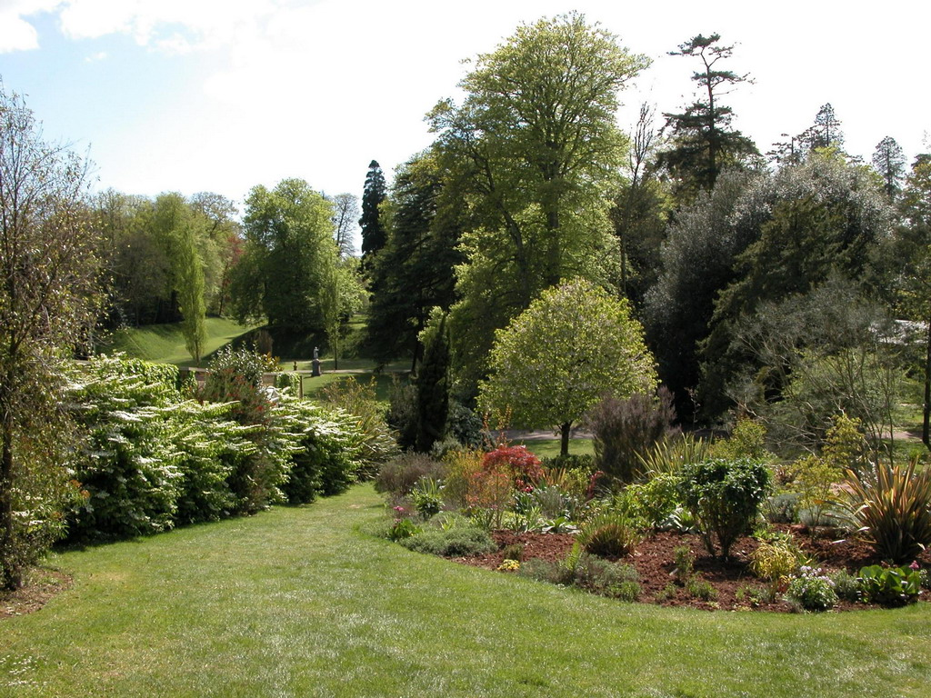
Notes:
Bicton Park

Slide 37
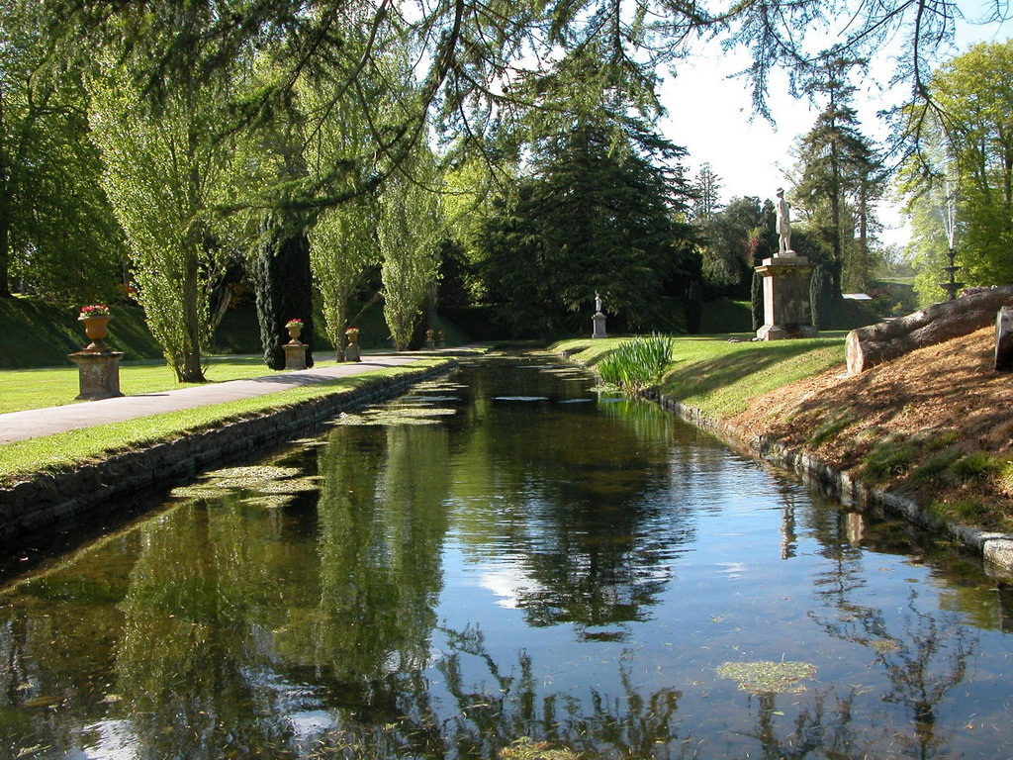
Notes:
Bicton Park

Slide 38
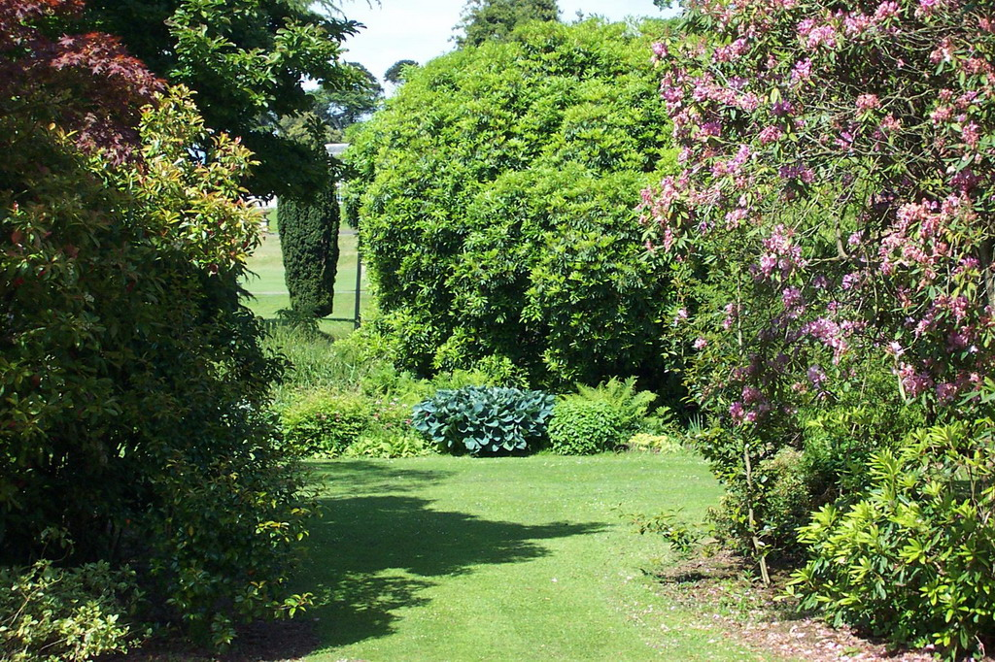
Notes:
Bicton Park

Slide 39
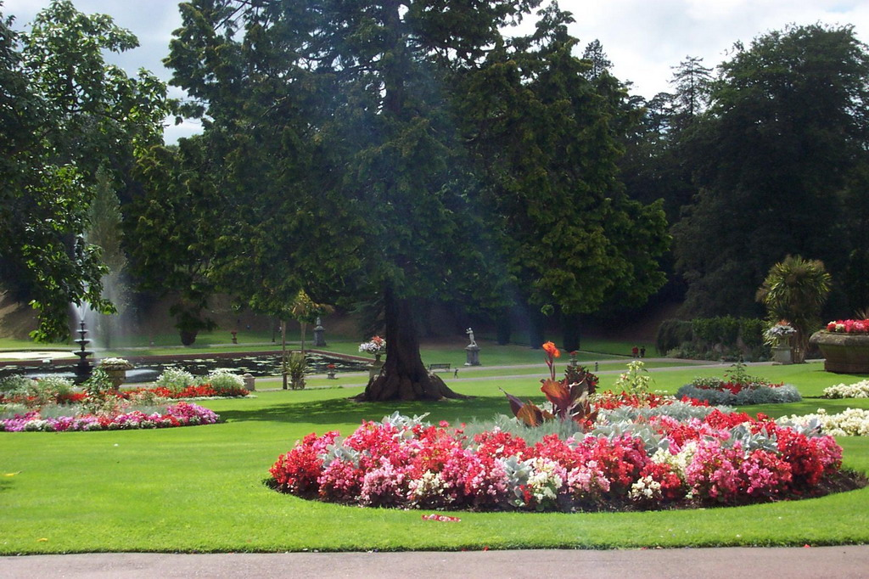
Notes:
Bicton Park

Slide 40
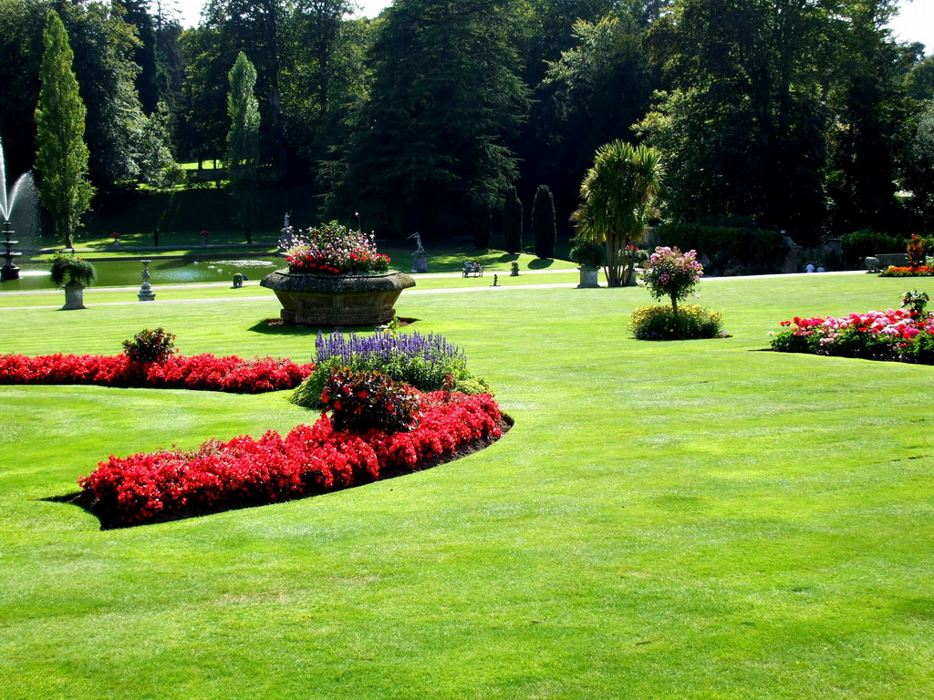
Notes:
Bicton Park

Slide 41
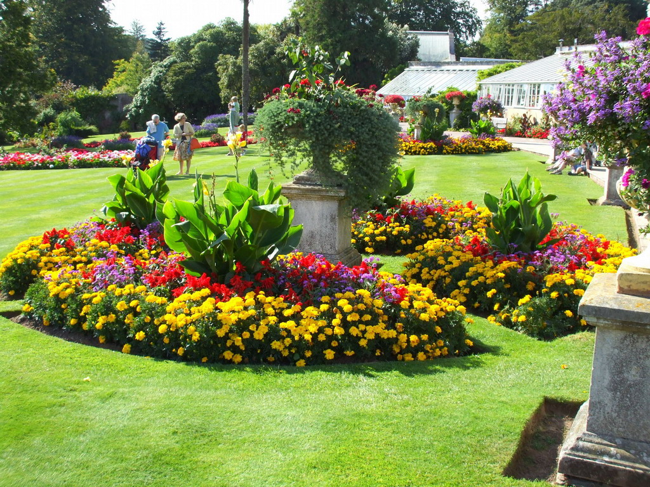
Notes:
Bicton Park

Slide 42
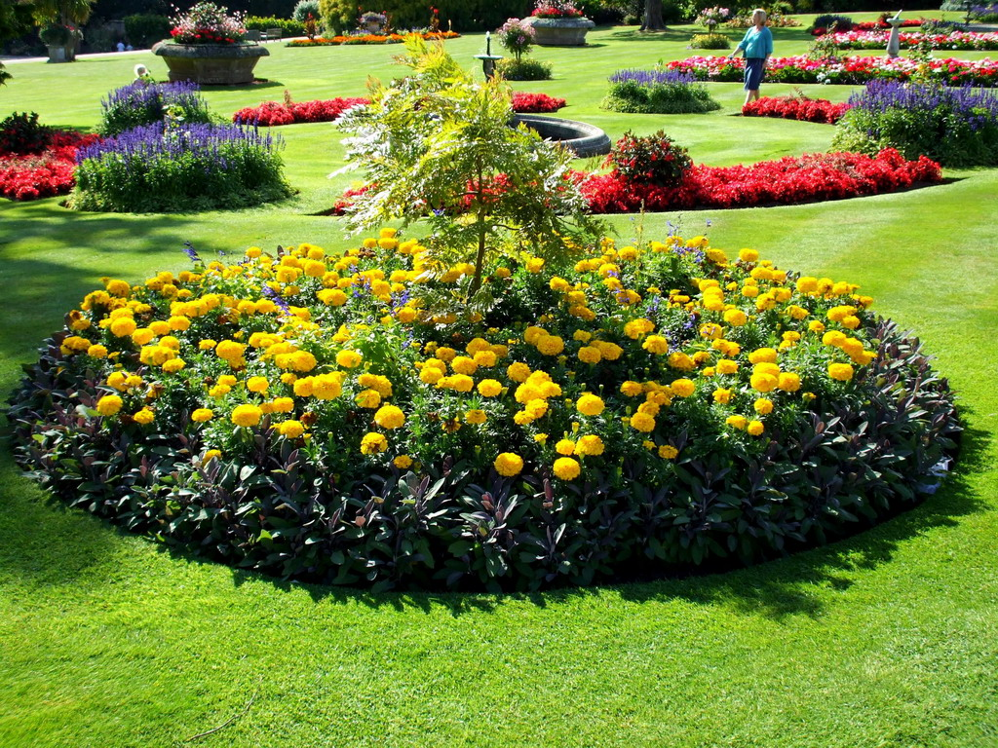
Notes:
Bicton Park

Slide 43
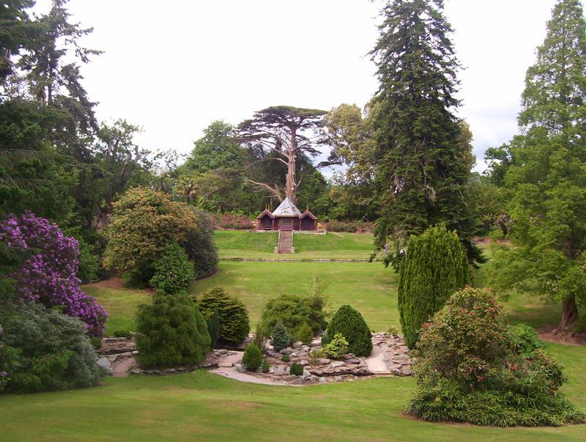
Notes:
Bicton Park

Slide 44
Notes:
Bicton Park

Slide 45
Notes:
Bicton Park

Slide 46
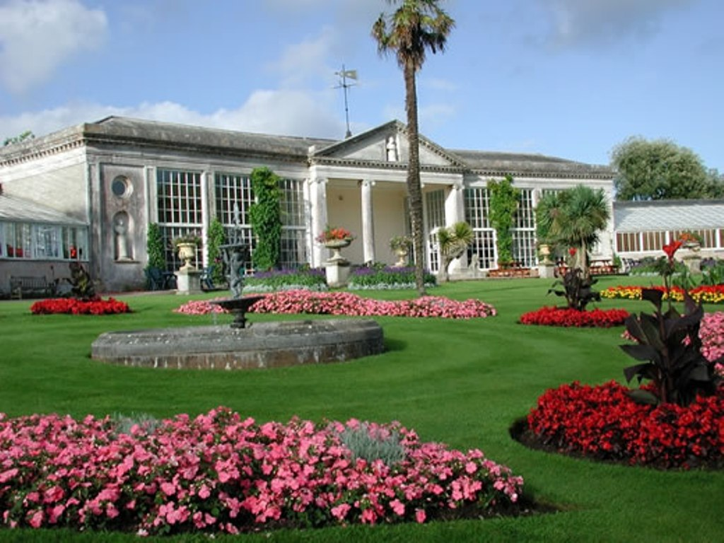
Notes:
Bicton Park

Slide 47
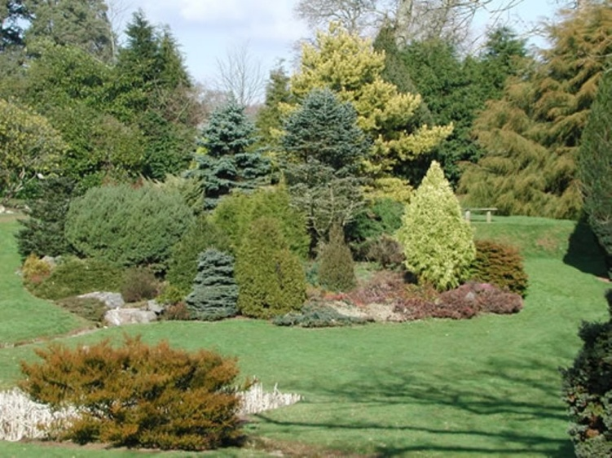
Notes:
Bicton Park

Slide 48
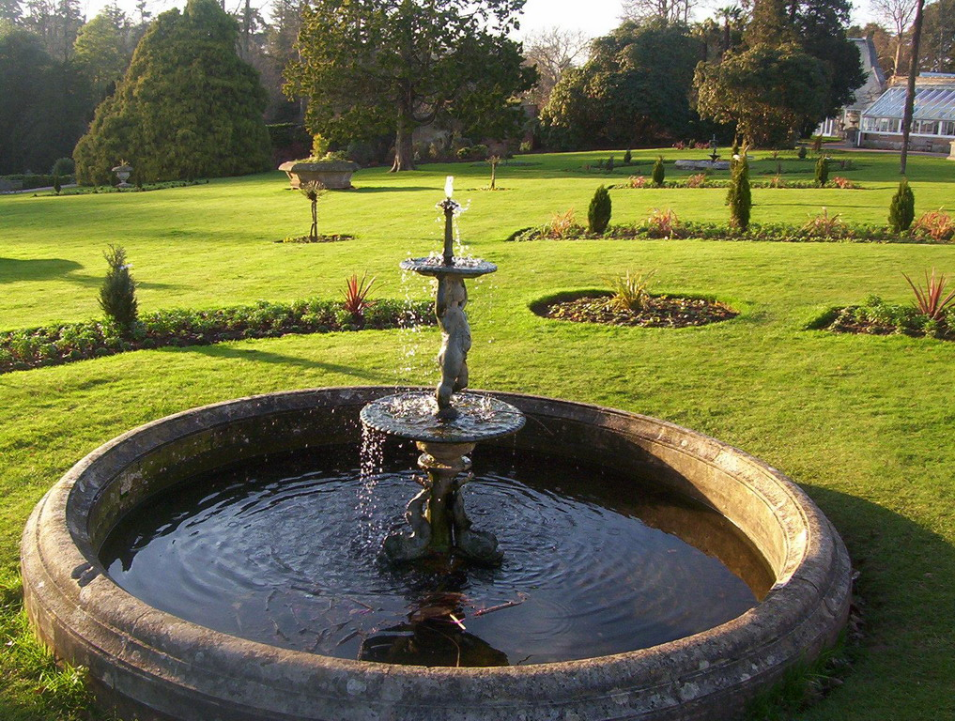
Notes:
Bicton Park

Slide 49
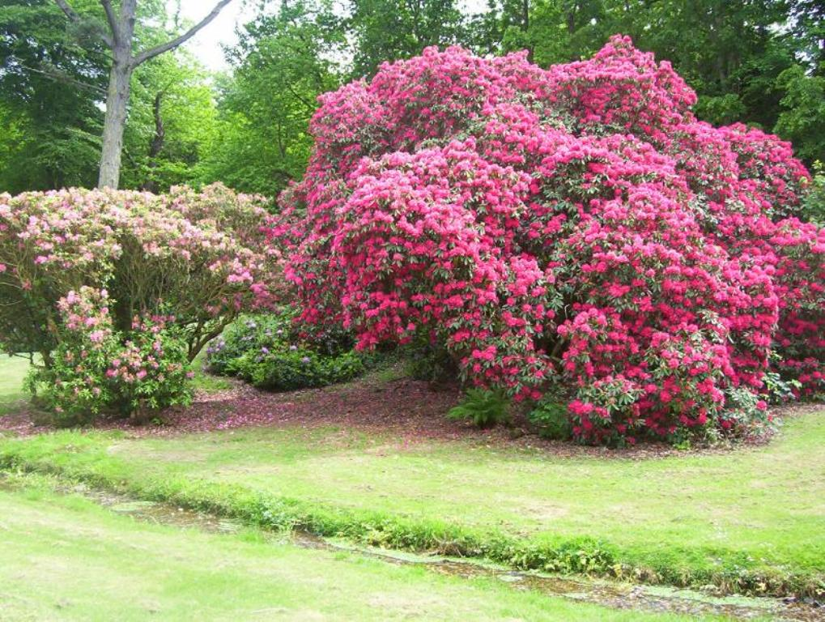
Notes:
Bicton Park

Slide 50
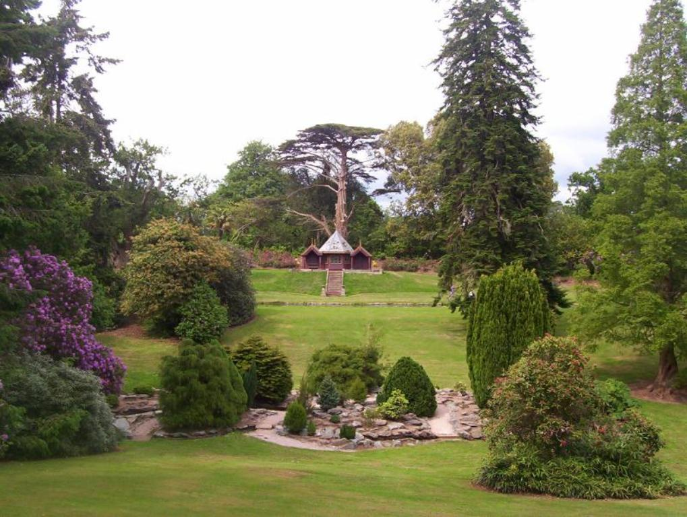
Notes:
Bicton Park

Slide 51
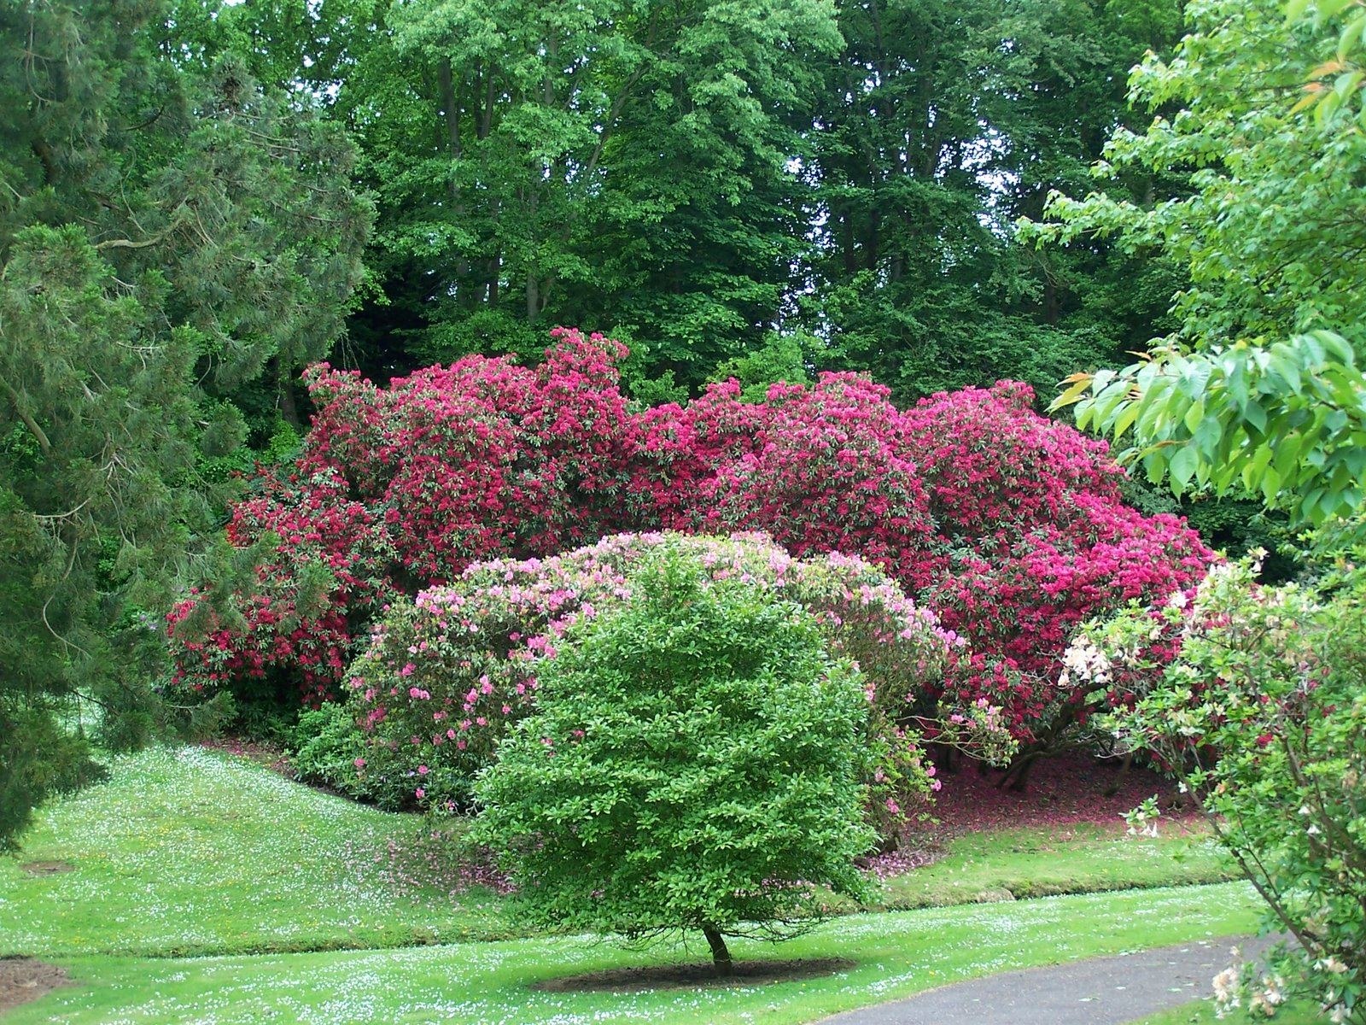
Notes:
Bicton Park

Slide 52
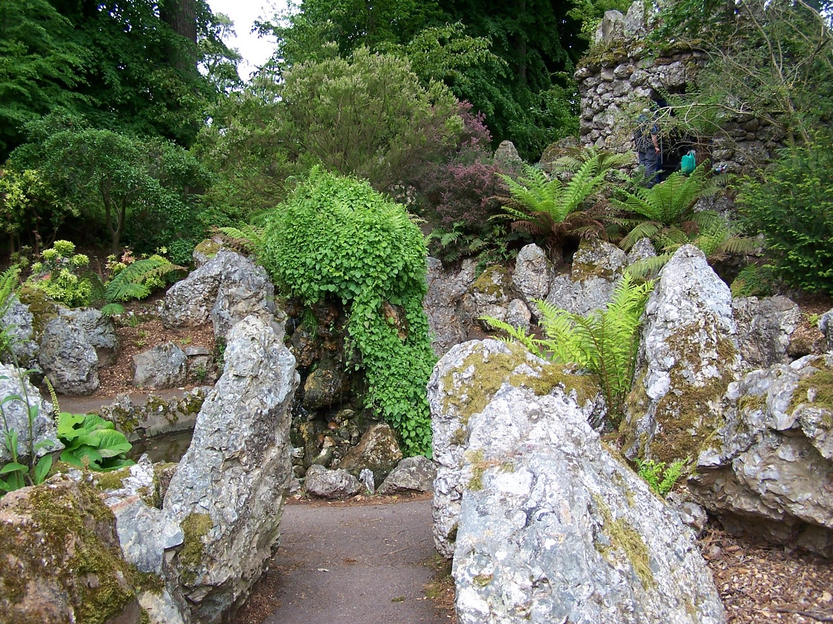
Notes:
Bicton Park

Slide 53
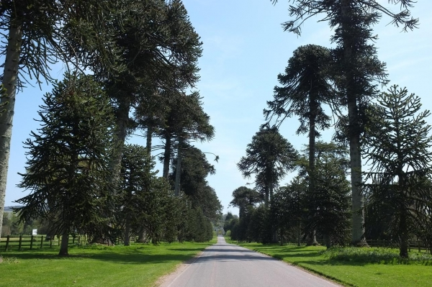
Notes:
Bicton Park.-Araucarias

Slide 54
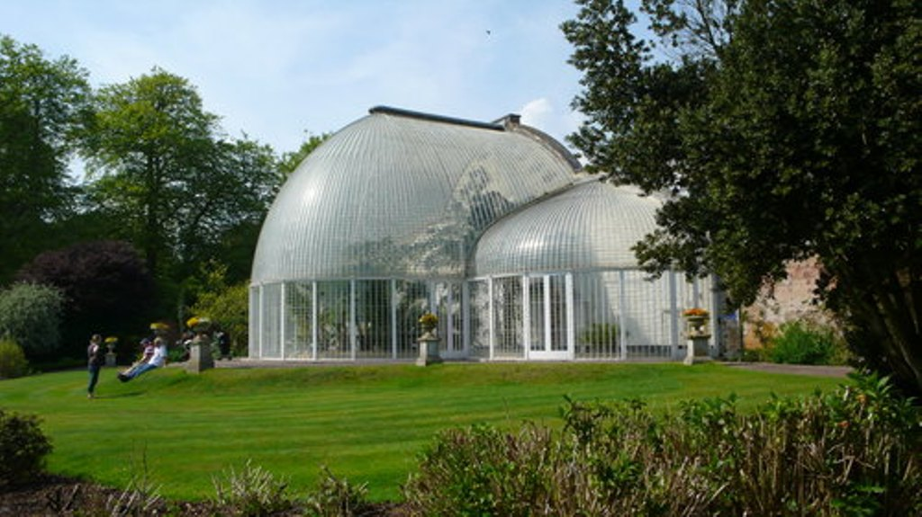
Notes:
Bicton Park

Slide 55

Notes:
Bicton Park

Slide 56


Notes:
Bicton Park

Slide 57

Notes:
Bicton Park

Slide 58

Notes:
Bicton Park

Slide 59

Notes:
Bicton Park

Slide 60


Slide 61
BIDDULPH GRANGE HOUSE
La casa y los jardines son un Fideicomiso Nacional situado en Biddulph,cerca de Stocke-on-Trent. Stafordshire.Inglaterra.
Fue creado por James Batesman, horticul- tor y terrateniente con dinero heredado de su padre dedicado al acero y al carbón.
Amaba especialmente los rododendros y las azaleas.
Los jardines están compartímentalizados y divididos por temas.

Slide 62
Egipto, China ,Japón, Australia etc... Eran países representados.
En 1871 la finca fue comprada por Robert Heath Biddulph Grange,la casa se incendio y fue restaurada.
En 1988 la National Trust tomo la propiedad de la casa y los jardines que han sido restaurados.
Posee un magnifico paseo de Wellingtonias.

Slide 63

Notes:
Biddulph Grange Gardens

Slide 64

Notes:
Biddulph Grange Gardens

Slide 65

Notes:
Biddulph Grange

Slide 66

Notes:
Biddulph Gardens

Slide 67

Notes:
Biddulph Grange Gardens

Slide 68

Notes:
Biddulph Grange Gardens

Slide 69

Notes:
Biddulph Grange Gardens

Slide 70

Notes:
Biddulph Grange Gardens

Slide 71

Notes:
Biddulph Grange

Slide 72

Notes:
Biddulph.-Eduardian House

Slide 73

Notes:
Biddulph Eduardian House

Slide 74

Notes:
Biddulph Edwardian House

Slide 75

Notes:
Biddulph Grange

Slide 76

Notes:
Biddulph Grange

Slide 77




Notes:
Biddulph Grange

Slide 78

Notes:
Biddulph Gardens

Slide 79

Notes:
Biddulph

Slide 80

Notes:
Biddulph Garden

Slide 81

Notes:
Biddulph Gardens

Slide 82

Notes:
Biddulph Gardens

Slide 83

Notes:
Biddulph Gardens

Slide 84

Notes:
Biddulph Grange Gardens

Slide 85

Notes:
Biddulph Grange Gardens

Slide 86
Notes:
Biddulph Grange Gardens

Slide 87

Notes:
Biddulph Gardens

Slide 88
Notes:
Biddulph Grange Gardens

Slide 89

Notes:
Biddulph Gardens

Slide 90

Notes:
Biddulph Gardens

Slide 91

Notes:
Biddulph Gardens

Slide 92

Notes:
Biddulph Gardens

Slide 93

Notes:
Biddulph Gardens

Slide 94

Notes:
Biddulph Gardens

Slide 95

Notes:
Biddulph Gardens

Slide 96

Notes:
Biddulph Grange Gardens

Slide 97

Notes:
Biddulph Gardens

Slide 98

Notes:
Biddulph Gardens

Slide 99

Notes:
Biddulph Grange Gardens

Slide 100

Notes:
Biddulph Grange Gardens

Slide 101
Notes:
Biddulph Grange Gardens

Slide 102

Notes:
Biddulph Grange Gardens

Slide 103

Notes:
Biddulph Grange Gardens

Slide 104

Notes:
Biddulph Grange Gardens

Slide 105

Notes:
Biddulph Grange Gardens

Slide 106

Notes:
Biddulph Grange Gardens

Slide 107

Notes:
Biddulph Grange Gardens

Slide 108

Notes:
Biddulph Grange Gardens

Slide 109

Notes:
Biddulph Grange Gardens

Slide 110

Notes:
Biddulph Grange Gardens

Slide 111
Notes:
Biddulph Grange Gardens

Slide 112

Notes:
Biddulph Grange Gardens

